Slide 1
Garbhashyantar Garbha Stithi The fetus in utero
Dr. Deepika Gupta
Associate Professor
Prakash Institute Of Ayurvedic medical Sciences And Research, Jhajhar, Gautam Buddha nagar, U.P.

Slide 2
Garbhashyantar Garbha Stithi
गर्भस्तु खलु मातुः पृष्ठाभिमुख ऊर्ध्वशिराः सङ्कुच्याङ्गान्यास्तेऽन्तःकुक्षौ ||
(charak sharir 6/22)
आभुग्नोऽभिमुखः शेते गर्भो गर्भाशये स्त्रियाः |
स योनिं शिरसा याति स्वभावात् प्रसवं प्रति ||
(shushrut sharir 5/45)

Slide 11
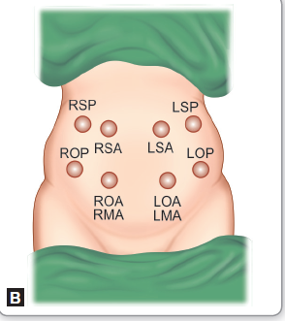

Slide 12
